Slide 1
STIAMO A CASA MA NON SUL DIVANO
CLASSE QUARTA

Slide 2
GIOCO 1 CARDIO FITNESS

Slide 3
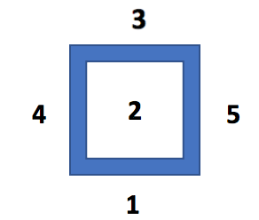
Segnare a terra un quadrato 50x50 (potete usare uno scotch di carta oppure
mettere dei riferimenti a terra che ricordino il quadrato (penne,
ciabatte, magliette arrotolate).
Ogni stazione dura 30 secondi seguiti da 30 secondi di pausa, dopo di che si cambia
stazione. A fine giro bere e riposare 5 minuti. Poi effettuare un secondo giro.
Skip 2 tocchi per ogni spazio da 1 a 2 e viceversa
Skip 2 tocchi per ogni spazio da 2 a 5 e viceversa
Skip 2 tocchi per ogni spazio da 2 a 4 e viceversa
Skip 2 tocchi per ogni spazio da 1 a 2 a 3 e e ritorno da 3 a 2 a 1
Skip 2 tocchi per ogni spazio da 4 a 2 a 5 e e ritorno da 5 a 2 a 4
Skip un tocco in 4 e 5, due tocchi in 2. Andare da 4 a 2 a 5 e ritorno
Come prima ma in 4 e 5 restare in equilibrio su un piede (gamba piegata) per 2” e ripartire
Balzi a piedi uniti da 1 a 2 e viceversa.
Balzi a piedi uniti da 4 a 2 a 5 e viceversa
Piede destro in 1 e piede sinistro in 2. Saltare e atterrare con il destro in 2 e il sinistro in 1 e così via.

Slide 4
GIOCO 2 QUOTA 100

Slide 5
Disporre dei contenitori (anche diversi) uno di fila all’altro. Su ognuno porre un biglietto con un punteggio. Più il contenitore è distante più il valore sarà alto.
Con degli oggetti in mano (palline di carta o calze arrotolate), da una linea di riferimento posta a circa 2/3mt, cercare di centrare l’obiettivo fino ad arrivare a quota 100.
Se nei lanci si supera il punteggio, il lancio non è valido e si dovrà fare un nuovo tentativo.
VARIANTI
Cambiare il valore dei contenitori per fare nuove somme
Disporre i contenitori in posizione orizzontale o casuale rispetto al valore
Si fa centro con un rimbalzo della pallina

Slide 6
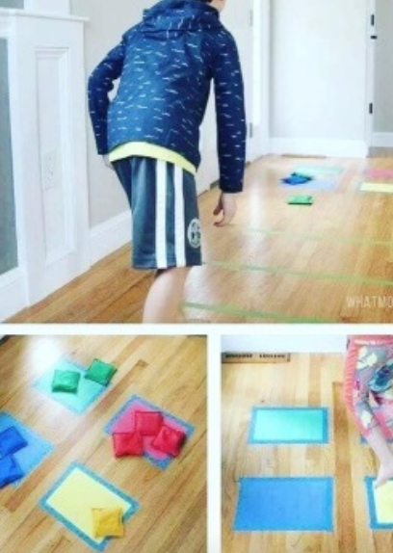
GIOCO 3 STRISCIA

Slide 7
Riempire delle calze con delle piccole palline di carta e chiuderle con un nodo o un giro di scotch.
Preparare 4 colori differenti di calze.
Fissare a terra con dello scotch di carta 4 fogli colorati degli stessi colori delle calze, disposti come in figura ad una distanza di circa 40cm l’uno dall’altro.
Posizionarsi dietro una linea a circa 2/3mt e lanciare la tua calza cercando di farla strisciare sul pavimento e farla fermare esattamente sulla zona dello stesso colore.
Conta quanti tentativi ti occorrono per posizionare le 4 calze.
VARIANTI
Sfida i tuoi parenti.
Metti sul percorso degli ostacoli.
Al posto della calza usare un oggetto non scivoloso; l’oggetto non striscerà ma dovrà cadere esattamente sulla zona corretta.

